Slide 1
Исполнение бюджета для граждан Грузиновского сельского поселения за 1 полугодие 2021г.
Подготовлен на основе Решения Собрания депутатов Грузиновского сельского поселения

Slide 2
Что такое бюджет для граждан?
Все финансовые органы составляют на регулярной основе аналитический материал «Бюджет для граждан, который содержит основные положения решений о местных бюджетах и отчета об их исполнении в доступной форме».
Бюджет – это форма образования и расходования денежных средств, предназначенных для финансового обеспечения задач и функций государства и местного самоуправления.
Граждане – как налогоплательщики и потребители государственных и муниципальных услуг должны быть уверены в том, что передаваемые ими в распоряжение государства средств используются прозрачно и эффективно, приносят конкретные результаты, как для общества в целом, так и для каждой семьи, каждого человека.

Slide 3
Доходы бюджета сельского поселения за 1 полугодие 2021г.
Доходы бюджета 5827,6
Неналоговые доходы 49,6
Безвозмездные поступления
4385,2
Налоговые доходы 1392,8

Slide 4
Доходы бюджета Грузиновского сельского поселения Морозовского района за 1 полугодие 2021 г. составили – 5827,6 тыс. рублей.
- НДФЛ – 80,1
- ЕСХН – 1071,0
- Налог на имущество физ. лиц – 8,7
- Земельный налог – 233,0
- Прочие доходы – 6,7
- Аренда имущества – 42,9
- Дотации – 4342,2
- Субвенции – 43,0
- Межбюджетные трансферты – 0,0

Slide 5
Дотации бюджетам, предоставленные Грузиновскому сельскому поселению за 1 полугодие 2021г

Slide 6
Расходы бюджета Грузиновского сельского поселения Морозовского района за 1 полугодие 2021г. составили – 3677,2 тыс. рублей
Общегосударственные вопросы | 1796,4
Национальная оборона | 42,8
Национальная экономика | 0,0
Благоустройство | 300,1
Культура и кинематография | 1465,4
Социальная политика | 72,5

Slide 7
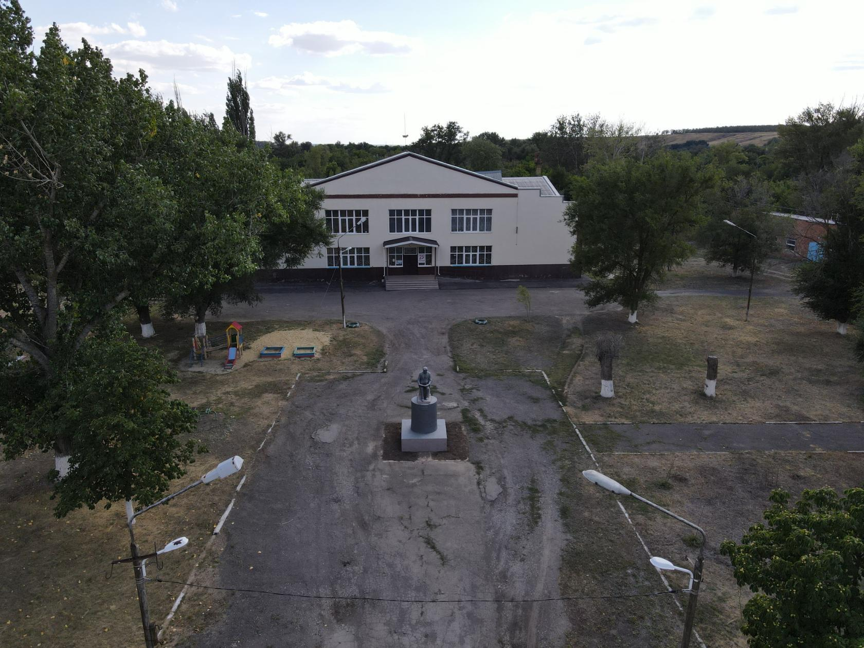
Благоустройство территории сельского поселения в 1 полугодии 2021 года составляет: 300,1 тыс. рублей.

Slide 8
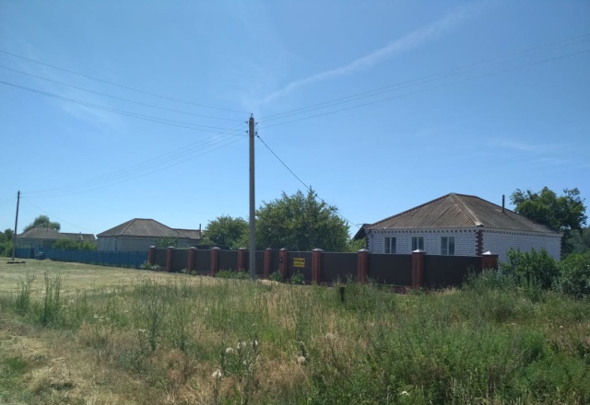
Уличное освещение в 1 полугодии 2021 года составляет: 46,7 тыс. рублей.

Slide 9
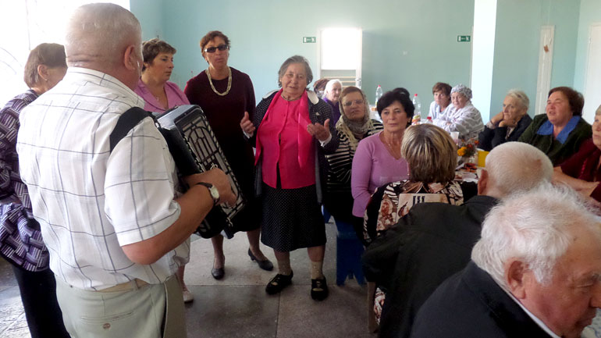
Социальная политика в 1 полугодии 2021года составила- 72,5 тыс. рублей.

Slide 10
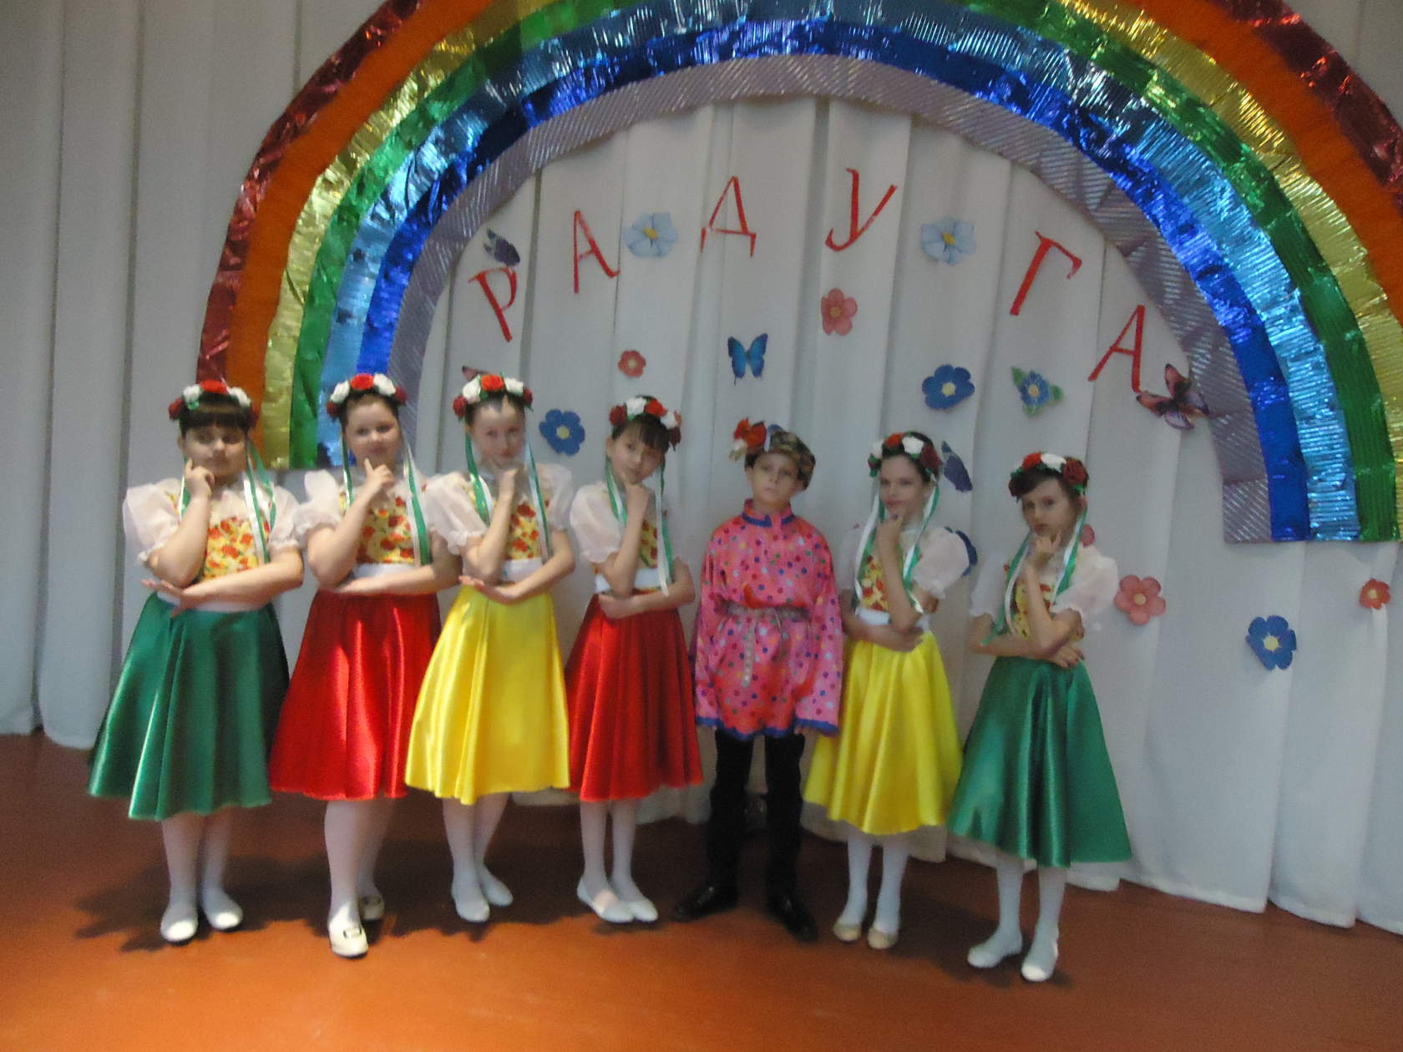
Муниципальная программа «Развитие культуры и туризма» в 1 полугодии 2021г. - 1465,4 тыс. рублей

Slide 11
Уровень долговой нагрузки Грузиновского сельского поселения за 1 полугодие 2021г.
Под долговой нагрузкой подразумевается финансовый показатель, который отображает уровень обременения муниципального образования разнообразными обязательствами и возможностью выполнить их.
В Грузиновском сельском поселении долговых обязательств нет.

Slide 12
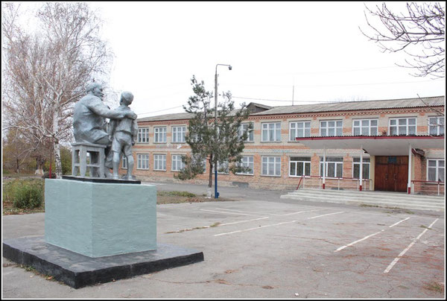
Большое спасибо за внимание!

